Slide 1
ΠΡΑΚΤΙΚΗ ΑΣΚΗΣΗ ΕΣΠΑ ΠΑΝΕΠΙΣΤΗΜΙΟΥ ΘΕΣΣΑΛΙΑΣ
ΙΔΡΥΜΑΤΙΚΟΣ ΥΠΕΥΘΥΝΟΣ: Αναπ.Πρύτανη Αθανάσιος Σφουγγάρης
ΕΠΙΣΤΗΜΟΝΙΚΟΣ ΥΠΕΥΘΥΝΟΣ ΠΤΔΕ: Αναπ.Καθ. Νικόλαος Χανιωτάκης
ΔΙΟΙΚΗΤΙΚΗ ΥΠΕΥΘΥΝΗ ΠΤΔΕ: Γεωργία Γκοτινάκου

Slide 2
ΤΟ ΠΡΟΓΡΑΜΜΑ ΤΗΣ ΠΡΑΚΤΙΚΗΣ ΑΣΚΗΣΗΣ
ΑΚΑΔΗΜΑΪΚΗ ΔΡΑΣΤΗΡΙΟΤΗΤΑ
Βρίσκεται θεσμοθετημένο στο Πρόγραμμα Σπουδών
(βλ. κανονισμός Τμήματος)
ΧΡΗΜΑΤΟΔΟΤΟΥΜΕΝΟ ΠΡΟΓΡΑΜΜΑ ΕΣΠΑ
Οι φοιτητές/ριες πληρώνονται εφόσον ολοκληρώσουν το είδος της Πρακτικής Άσκησης που περιγράφεται στη θεσμοθέτηση

Slide 3
ΧΑΡΑΚΤΗΡΙΣΤΙΚΑ Π.Α. ΚΑΙ ΠΡΟΫΠΟΘΕΣΕΙΣ ΣΥΜΜΕΤΟΧΗΣ
Είναι υποχρεωτική και λαμβάνει 4,5 μονάδες ECTS
Διαρκεί 1 μήνα και πραγματοποιείται σε δημοτικά σχολεία κατά τους μήνες Μάρτιο, Απρίλιο και Μάιο
Συμμετέχουν φοιτητές του 8^{ου} εξαμήνου που έχουν ολοκληρώσει με επιτυχία τα προηγούμενα επίπεδα της πρακτικής τους άσκησης

Slide 4
ΑΠΑΡΑΙΤΗΤΑ ΒΗΜΑΤΑ ΓΙΑ ΝΑ ΞΕΚΙΝΗΣΕΤΕ ΤΗΝ ΠΡΑΚΤΙΚΗ ΣΑΣ
Βγάζω Αριθμό Μητρώου Ασφαλισμένου στο ΙΚΑ (ΑΜΑ.ΙΚΑ) με την ταυτότητά μου
Αν δεν έχω ήδη βγάζω ΑΜΚΑ (στο amka.gr ή σε ΚΕΠ) και Βεβαίωση Απόδοσης ΑΦΜ στην Εφορία
Προσοχή!!τα δικά σας Όχι των γονιών σας
Ανοίγω λογαριασμό στην Alpha bank

Slide 5
ΑΝΟΙΓΜΑ ΛΟΓΑΡΙΑΣΜΟΥ ΣΤΗΝ ALPHA BANK
Αν δεν έχετε κανένα λογαριασμό: Ανοίγετε ατομικό λογαριασμό στην Alpha Bank
Αν έχετε ήδη λογαριασμό σε οποιαδήποτε τράπεζα: αρκεί να είναι ατομικός ή να είστε ο πρώτος δικαιούχος (πρώτο όνομα)
Αν είστε συνδικαιούχος σε λογαριασμό ως δεύτερο ή τρίτο όνομα σε οποιαδήποτε τράπεζα: Ανοίγετε ατομικό λογαριασμό (κατά προτίμηση στην Alpha Bank)
Δικαιολογητικά για να ανοίξετε λογαριασμό στην Alpha Bank:
Ταυτότητα, ΑΦΜ, Ε1 Γονέα (ή δικό σας αν κάνετε δήλωση), Λογαριασμό ΔΕΗ ή ΟΤΕ, Βεβαίωση εγγραφής στο τρέχον εξάμηνο από τη Γραμματεία, Υπεύθυνη Δήλωση ότι δεν έχετε σε άλλη Τράπεζα ατομικό λογαριασμό.
*Προσπαθείτε να ανοίγετε λογαριασμό σε υποκατάστημα του Βόλου

Slide 6
ΔΙΑΣΤΗΜΑΤΑ ΠΡΑΚΤΙΚΗΣ ΑΣΚΗΣΗΣ
Μάρτιος
Απρίλιος
Μάιος
* Να είναι ολόκληρος ο μήνας και να ξεκινά από 1^{η}.

Slide 7
ΟΙ ΕΠΟΜΕΝΕΣ ΚΙΝΗΣΕΙΣ ΠΟΥ ΕΠΕΙΓΟΥΝ
Συμπλήρωση «Αίτηση Εγγραφής» στο site μας (www.pa.uth.gr), θα χρειαστείτε τα προηγούμενα έγγραφα + την Ταυτότητα και το Φοιτητικό σας Πάσο
Είσοδος στον ΑΤΛΑΝΤΑ (www.atlas.grnet.gr) και αναζήτηση φορέα
Αφού συμφωνήσετε με το φορέα για συνεργασία και σας γνωστοποιήσει τον κωδικό θέσης στον ΑΤΛΑΝΤΑ συμπληρώνετε την «Καρτέλα Πρακτικής»
Έντυπα δικαιολογητικά στο γραφείο Πρακτικής Άσκησης εις διπλούν
ΑΜΑ ΙΚΑ, φωτοτυπία ταυτότητας, φωτοτυπία iban , ΑΜΚΑ, ΑΦΜ, φωτοτυπία βιβλιαρίου ασφαλιστικής κάλυψης
Σας αποστέλλεται η Σύμβαση με το φορέα μαζί με οδηγίες στο email σας
Συμπλήρωση του Απογραφικού Δελτίου Εισόδου
Επιστρέφετε τη σύμβαση στο Γραφείο Π.Α. και αναμένετε ενημέρωση όταν είναι υπογεγραμμένη (Η Επιτροπή Ερευνών ως εργοδότης υπογράφει τελευταία)

Slide 8
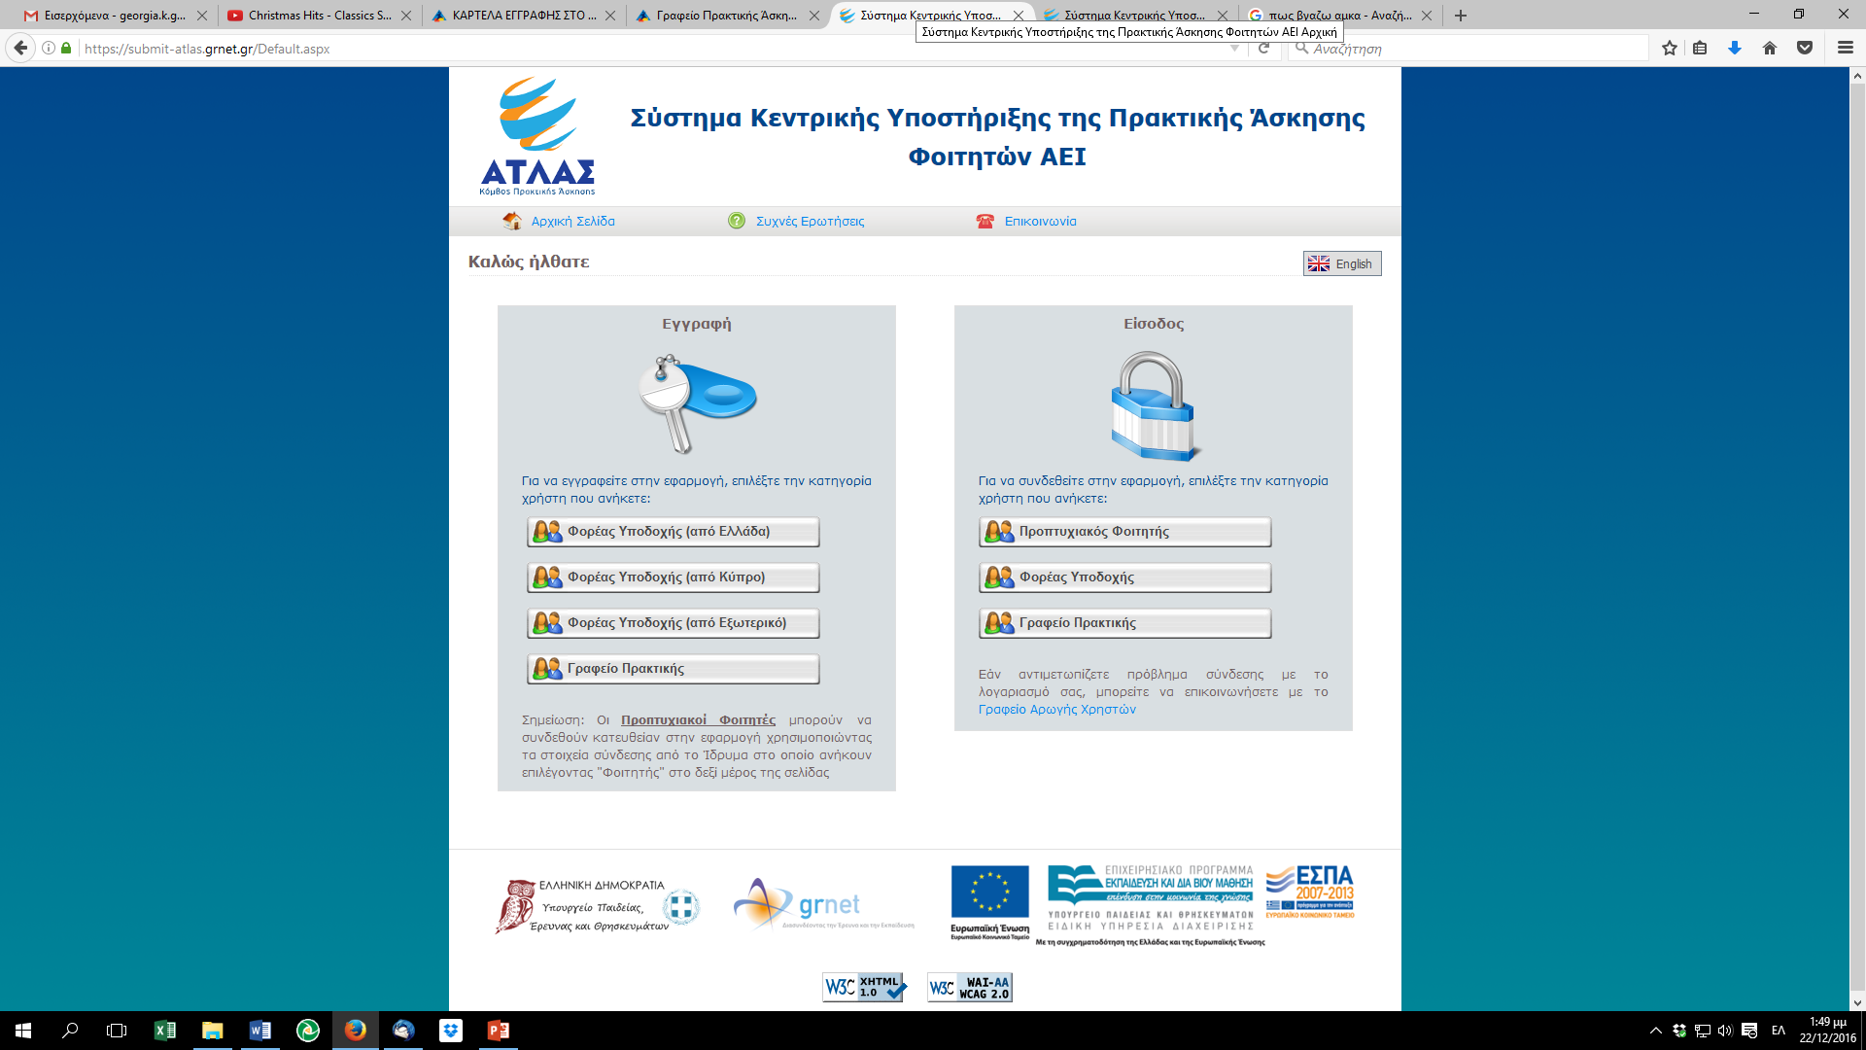

Slide 9
ΣΗΜΕΙΑ ΠΟΥ ΠΡΕΠΕΙ ΝΑ ΠΡΟΣΕΞΕΤΕ..
Συμπληρώνετε τα στοιχεία σας σωστά στην Αίτηση Εγγραφής και Καρτέλα Πρακτικής
SOS! Παρακολουθείτε καθημερινά το email που έχετε δηλώσει στην Αίτηση Εγγραφής, την ιστοσελίδα μας (pa.uth.gr) και τη σελίδα μας στο facebook ( Γραφείο Πρακτικής Άσκησης Πανεπιστημίου Θεσσαλίας)
Τη σύμβαση την εκτυπώνετε σε 4 αντίτυπα διπλής όψης. Απαγορεύεται η χρήση διορθωτικού και η συμπλήρωση των πεδίων ΑΔΑ και Ημερομηνία. Σε διαφορετική περίπτωση η σύμβαση είναι άκυρη.. (Προτιμήστε στυλό με μαύρο μελάνι)

Slide 10
«Αν ο φορέας μου δεν είναι στον ΑΤΛΑΝΤΑ ή/και δεν έχει αναρτήσει θέση»;
Διευκολύνετε τον φορέα σας ακολουθώντας τα παρακάτω βήματα:
Είσοδος και Εγγραφή στον ΑΤΛΑΝΤΑ atlas.grnet.gr
Εισαγωγή Θέσης/εων Πρακτικής Άσκησης
Σας γνωστοποιεί τον κωδικό θέσης για τη συμπλήρωσή του στην Καρτέλα Πρακτικής
* Για οποιαδήποτε κώλυμα στη διαδικασία επικοινωνείτε με το Γραφείο Αρωγής του ΑΤΛΑΝΤΑ. ☎ 215 215 7860. Ώρες λειτουργίας Δευτέρα με Παρασκευή 09:00 πμ - 17:00 μμ

Slide 12
ΣΥΝΟΠΤΙΚΑ ΓΙΑ ΝΑ ΞΕΚΙΝΗΣΕΤΕ ΠΡΑΚΤΙΚΗ ΠΡΕΠΕΙ..
Να έχετε ενημερωθεί για την Πρακτική ΕΣΠΑ
Να έχετε κάνει την Αίτηση Εγγραφής
Να έχετε συμπληρώσει την Καρτέλα Πρακτικής – Απαραίτητα με κωδικό θέσης ΑΤΛΑΝΤΑ
Να έχετε προσκομίσει όλα τα έγγραφα στο γραφείο μας
Να έχετε συμπληρώσει το Απογραφικό Δελτίο Εισόδου
Να έχετε τη σύμβαση υπογεγραμμένη στα χέρια σας

Slide 13
ΓΙΑ ΝΑ ΟΛΟΚΛΗΡΩΘΕΙ Η Π.Α. ΚΑΙ ΝΑ ΠΛΗΡΩΘΕΙΤΕ
Υποβολή εντύπων στο γραφείο Π.Α:
Αξιολόγησης της Πρακτικής σας από το φορέα (με υπογραφή & σφραγίδα από φορέα)
Βεβαίωσης πραγματοποίησης της Πρακτικής σας (με υπογραφές από φορέα και Επιστημονικό Υπεύθυνο & σφραγίδα φορέα)
Ηλεκτρονική Υποβολή από τον φοιτητή στην ιστοσελίδα μας:
Έκθεσης Αποτίμησης
Αξιολόγησης Πρακτικής Άσκησης
Απογραφικού Δελτίου Εξόδου

Slide 15
ΕΙΔΙΚΕΣ ΕΠΙΣΗΜΑΝΣΕΙΣ
Δε δικαιούνται χρηματοδότηση
Όσοι ανήκουν σε σώματα ασφαλείας (πυροσβέστες, αστυνομικοί), οι στρατιωτικοί και οι δημόσιοι υπάλληλοι
Οι κανονικά εργαζόμενοι στον ιδιωτικό τομέα (πλήρους ωραρίου)
Η ΠΑ σε εργαστήρια και δομές του ΠΘ δεν ενδείκνυται
Οι φοιτητές πληρώνονται μετά από την ολοκλήρωση της ΠΑ όπως προβλέπεται στη θεσμοθέτηση

Slide 16
ΣΤΟΙΧΕΙΑ ΕΠΙΚΟΙΝΩΝΙΑΣ
Επιστημονικός Υπεύθυνος: Χανιωτάκης Νικόλαος
Διοικητική Υποστήριξη: Γκοτινάκου Γεωργία
Στοιχεία επικοινωνίας:
☎ 24210-06382
@ praktiki.pre@uth.gr
Site pa.uth.gr
Facebook Γραφείο Πρακτικής Άσκησης Πανεπιστημίου Θεσσαλίας
Διεύθυνση Γιαννιτσών με Λαχανά, Συγκρότημα Τσαλαπάτα
Ημέρες και ώρες επικοινωνίας γραφείου:
Δευτέρα - Παρασκευή 09:00 - 15:00

Slide 17
Καλή Αρχή!

